Slide 1
DEPARTAMENTO DE CIENCIAS ECONÓMICAS ADMINISTRATIVAS Y DEL COMERCIO CARRERA DE INGENIERÍA COMERCIAL
TEMA: ESTUDIO DE FACTIBILIDAD PARA LA CREACIÓN UNA EMPRESA COMO CENTRO DE ACOPIO PARA EL PROCESAMIENTO Y COMERCIALIZACIÓN DE FRUTAS EN EL CANTÓN DE MACARÁ PROVINCIA DE LOJA BAJO EL ESQUEMA DE LA LEY DE ECONOMÍA POPULAR Y SOLIDARIA
AUTOR: PABLO IVÁN CASTILLO INGA
DIRECTOR: INGENIERO CESAR SEGOVIA
SANGOLQUI OCTUBRE 2015

Slide 2
CONTENIDOS
ANTECEDENTES
CANTÓN
JUSTIFICACIÓN
LEY DE ECONOMÍA POPULAR Y SOLIDARIA
FUERZAS DE PORTER
FODA
OFERTA Y DEMANDA
MÉTODOS DE INVESTIGACIÓN
ESTUDIO FINANCIERO
ANÁLISIS DE LA ENCUESTA
CONCLUSIONES Y RECOMENDACIÓNES

Slide 3
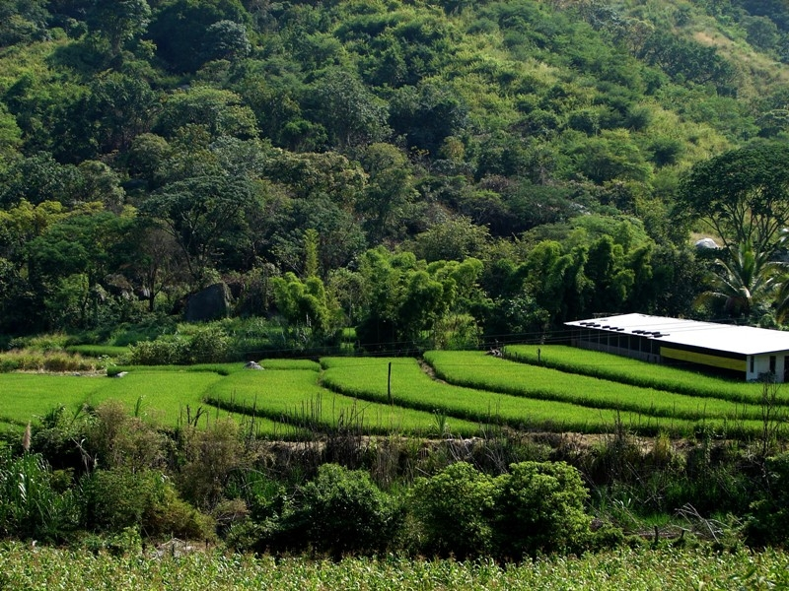
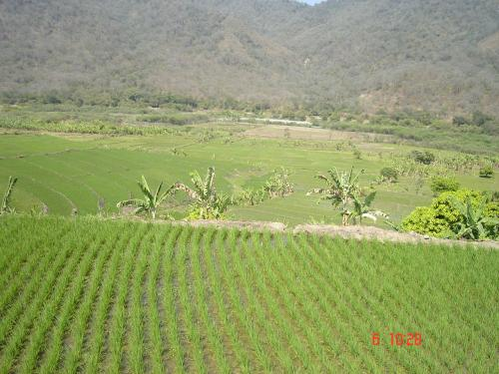
Antecedentes
Loja-Macará
Actividades Económicas Agrícolas
Producto Estrella Arroz
Frutas
Frontera con Perú
Falta de Organización Agricultores

Slide 4
Producción del Cantón
CULTIVO | SIEMBRA | COSECHA | CRECIMIENTO VEGETAL (DÍAS) | OBSERVACIONES
MAÍZ | enero | junio | 180 | bajo riego
 | enero | abril | 120 | temporal
ARROZ | enero-febrero | abril-mayo | 120 | temporal y riego
 | Junio-julio | Noviembre-diciembre | 120 | bajo riego
FREJOL | enero | junio | 180 | temporal
CAFÉ | enero | desde mayo | perenne | secano bajo sombra o bajo riego
MANÍ | febrero | junio | 120 | riego complementario
 | agosto | noviembre | 120 | bajo riego
CAÑA DE AZÚCAR | cualquier tiempo | cualquier tiempo | 365 | bajo riego
YUCA | septiembre | mayo | 270 | riego complementario
CEBOLLA | abril | junio | 120 | riego
MANGO | cualquier tiempo | diciembre-enero | perenne | Riego y temporal

Slide 5
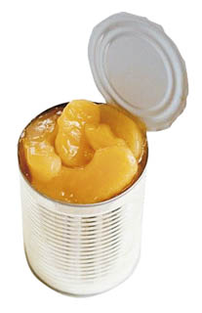
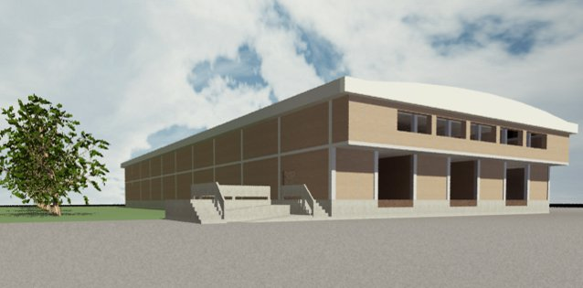
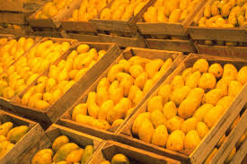
Justificación
Eliminar el desperdicio
Incremento de Ingresos Económicos
Evitar Rivalidad Entre Productores

Slide 6
Ley de Economía Popular y Solidaria
Asociaciones, mínimo cinco personas naturales
Socios ilimitados. El consejo selecciona directivos
Beneficio, para compras publicas, tienen preferencia
Fondo Irrepartible de Reserva Legal

Slide 7
Análisis de las cinco fuerzas de Porter
Rivalidad entre competidores
Amenaza de entrada de nuevos competidores
Amenaza de ingreso de productos sustitutos
Poder de negociación de los proveedores
Poder de negociación de los consumidores

Slide 8
FODA ESTRATEGIAS
Realizar constantes capacitaciones
Realizar estudios financieros y climáticos
Aprovechar el conocimiento de los expertos
Capacitaciones resistencia a la toma de créditos
Analizar mercados de otros cantones
Tomar créditos en las instituciones que den mayores facilidades

Slide 9
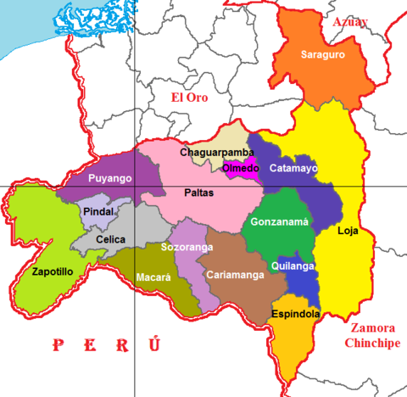
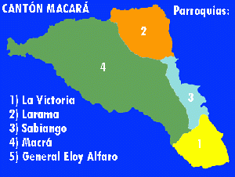
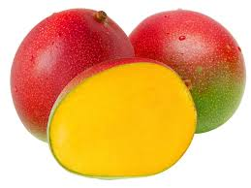
Oferta
60%
Productores
Cantón Macará
Cincuenta productores
40 hectáreas asociado
500 mangos promedio cada planta
256 plantas por hectárea, solo, 2’560.000 unidades de mango
100 plantas por hectárea, asociado, 2’000.000 unidades de mango.
20 hectáreas solo
Producción de 60 hectáreas
Producción total 4’560.000 unidades
Peso promedio por unidad de mango 0,75 kg
3’420.000 kilos producción total
40%

Slide 10
Demanda
Demanda potencial
Niños y Jóvenes de 3-18 años
Establecimiento de enseñanza regular al que asiste | Edades Escolares
 | De 3 a 5 años | De 6 a 12 años | De 13 a 18 años | Total
Fiscal (Estado) | 6062 | 50748 | 29375 | 86185
Escuelas Fiscales, regentadas por el estado
Desayunos brindados por el gobierno
Dos cientos días de clase al año.
Ingesta de nutrientes
Nutrientes necesarios
Desayuno | Mango Nutrientes
Carboidratos | Hierro
Proteina | Calcio
Grasa | Fibra
 | Potasio
 | Vitamina A
 | Carbohidratos
 | Yodo

Slide 11
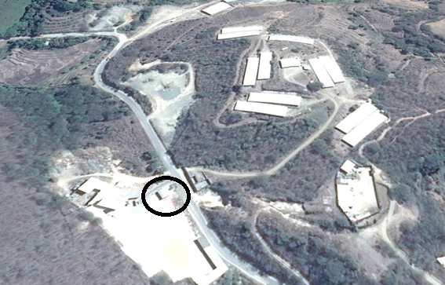
Tamaño y localización del Proyecto
Medios y costos de transporte
Cada camioneta lleva 1080 unidades en cada viaje.
Disponibilidad y costos de la mano de obra
Dar trabajo a personas de bajos recursos.
Cercanía de las fuentes de abastecimiento
Facilidad de accesibilidad.
Factores ambientales
Invierno. Plagas mínimas.
Cercanía del mercado
Facilidad de transporte. Dependencia.
Disponibilidad de energía, agua y otros suministros
Agua, Luz, Comunicaciones, constantes.

Slide 12
Métodos de Investigación
Observación
Encuestas
Entrevistas

Slide 13
Tamaño de la muestra
K | 1,15 | 1,28 | 1,44 | 1,65 | 1,96 | 2 | 2,58
Nivel de confianza | 75% | 80% | 85% | 90% | 95% | 95,50% | 99%
$$n=\frac{\left(1.96)^{2}∗\left(0.5\right)\left(0.5\right)∗50\right.}{\left.\left({\left(0.05\right)}^{2}\left(50−1\right)\right)+(1.96)^{2}(0.5)(0.5\right)}$$
El resultado arrojado de muestra es de 45 personas necesarias para la encuesta.

Slide 14
Análisis de la Encuesta
Produce usted alguna de las siguientes frutas en su terreno?
Que cantidad de frutas produce por planta?

Slide 15
Análisis de la Encuesta
Frutas Total Encuestas (unidades)
Mango | 4693500
Naranja | 253600
Guayaba | 11250
Piña | 20
Desconocimiento de variedades
Fecha uniforme de cosecha
Uso de intermediarios
Bajos precios de venta
Baja cantidad de terreno con otras frutas

Slide 16
Estudio Financiero
Con procesamiento
Se distribuye la fruta enlatada
Se puede vender en cualquier época del año
Sin procesamiento
Se distribuye la fruta en estado natural
Se vende solo en épocas de cosecha

Slide 17
Flujo de Caja sin Procesamiento
 | DESCRIPCIÓN | % | AÑOS
 |  |  | 0 | 1 | 2 | 3 | 4 | 5 | 6 | 7 | 8 | 9 | 10
(+) | INGRESO POR VENTAS |  |  | $ 625.449,60 | $ 635.456,79 | $ 645.624,10 | $ 655.954,09 | $ 666.449,35 | $ 677.112,54 | $ 687.946,34 | $ 698.953,49 | $ 710.136,74 | $ 721.498,93
(-) | COSTOS VARIABLES TOTALES |  |  | $ (437.814,72) | $ (444.819,76) | $ (451.936,87) | $ (459.167,86) | $ (466.514,55) | $ (473.978,78) | $ (481.562,44) | $ (489.267,44) | $ (497.095,72) | $ (505.049,25)
(-) | COSTOS FIJOS TOTALES |  |  | $ (32.592,00) | $ (32.592,00) | $ (32.592,00) | $ (32.592,00) | $ (32.592,00) | $ (32.592,00) | $ (32.592,00) | $ (32.592,00) | $ (32.592,00) | $ (32.592,00)
(-) | COSTOS ADMINISTRATIVOS Y VENTAS |  |  | $ (30.200,00) | $ (30.200,00) | $ (30.200,00) | $ (30.200,00) | $ (30.200,00) | $ (30.200,00) | $ (30.200,00) | $ (30.200,00) | $ (30.200,00) | $ (30.200,00)
(-) | DEPRECIACIONES |  |  | $ (1.158,15) | $ (1.158,15) | $ (1.158,15) | $ (1.158,15) | $ (1.158,15) | $ (1.158,15) | $ (1.158,15) | $ (1.158,15) | $ (1.158,15) | $ (1.158,15)
(-) | AMORTIZACIONES |  |  | $ (1.220,00) | $ (1.220,00) | $ (1.220,00) | $ (1.220,00) | $ (1.220,00) | $ (1.220,00) | $ (1.220,00) | $ (1.220,00) | $ (1.220,00) | $ (1.220,00)
(-) | INTERESES |  |  | $ (6.696,00) | $ (6.298,64) | $ (5.856,94) | $ (5.365,95) | $ (4.820,16) | $ (4.213,46) | $ (3.539,05) | $ (2.789,38) | $ (1.956,05) | $ (1.029,71)
(=) | UTILIDAD ANTES DE IMPUESTOS |  |  | $ 115.768,73 | $ 119.168,24 | $ 122.660,14 | $ 126.250,13 | $ 129.944,50 | $ 133.750,15 | $ 137.674,70 | $ 141.726,51 | $ 145.914,82 | $ 150.249,82
(-) | 15% PAGO TRABAJADORES | 15% |  | $ (17.365,31) | $ (17.875,24) | $ (18.399,02) | $ (18.937,52) | $ (19.491,67) | $ (20.062,52) | $ (20.651,21) | $ (21.258,98) | $ (21.887,22) | $ (22.537,47)
(=) | UTILIDAD DESPUES DE IMPUESTOS |  |  | $ 98.403,42 | $ 101.293,01 | $ 104.261,12 | $ 107.312,61 | $ 110.452,82 | $ 113.687,63 | $ 117.023,50 | $ 120.467,54 | $ 124.027,60 | $ 127.712,34
(-) | 22% IMPUESTO A LA RENTA | 22% |  | $ (21.648,75) | $ (22.284,46) | $ (22.937,45) | $ (23.608,77) | $ (24.299,62) | $ (25.011,28) | $ (25.745,17) | $ (26.502,86) | $ (27.286,07) | $ (28.096,72)
(=) | UTILIDAD OPERACIONAL |  |  | $ 76.754,67 | $ 79.008,55 | $ 81.323,67 | $ 83.703,83 | $ 86.153,20 | $ 88.676,35 | $ 91.278,33 | $ 93.964,68 | $ 96.741,53 | $ 99.615,63
(+) | DEPRECIACIONES |  |  | $ 1.158,15 | $ 1.158,15 | $ 1.158,15 | $ 1.158,15 | $ 1.158,15 | $ 1.158,15 | $ 1.158,15 | $ 1.158,15 | $ 1.158,15 | $ 1.158,15
(+) | AMORTIZACIONES |  |  | $ 1.220,00 | $ 1.220,00 | $ 1.220,00 | $ 1.220,00 | $ 1.220,00 | $ 1.220,00 | $ 1.220,00 | $ 1.220,00 | $ 1.220,00 | $ 1.220,00
(-) | INVERSIONES INICIALES |  | $ (84.927,00)
(+) | PRESTAMO |  | $ 60.000,00
(-) | PAGO CAPITAL PRESTAMO |  |  | $ (3.560,54) | $ (3.957,89) | $ (4.399,59) | $ (4.890,59) | $ (5.436,38) | $ (6.043,08) | $ (6.717,48) | $ (7.467,15) | $ (8.300,49) | $ (9.226,82)
(-) | REINVERSIONES |  |  |  |  | $ (1.600,00) |  |  | $ (1.600,00) |  |  | $ (1.600,00)
(+) | VENTA DE ACTIVOS |  |  |  |  | $ 160,00 |  |  | $ 160,00 |  |  | $ 160,00
(+) | VALOR DE SALVAMENTO
(-) | CAPITAL DE TRABAJO |  | $ (25.500,00)
(=) | FLUJO NETO DE FONDOS |  | $ (50.427,00) | $ 75.572,28 | $ 77.428,80 | $ 77.862,23 | $ 81.191,40 | $ 83.094,98 | $ 83.571,43 | $ 86.938,99 | $ 88.875,68 | $ 89.379,19 | $ 92.766,96
(-) | 50% FONDO IRREPARTIBLE | 50% |  | $ (37.786,14) | $ (38.714,40) | $ (38.931,11) | $ (40.595,70) | $ (41.547,49) | $ (41.785,71) | $ (43.469,50) | $ (44.437,84) | $ (44.689,60) | $ (46.383,48)
(=) | UTILIDAD REPARTIBLE |  | $ (50.427,00) | $ 37.786,14 | $ 38.714,40 | $ 38.931,11 | $ 40.595,70 | $ 41.547,49 | $ 41.785,71 | $ 43.469,50 | $ 44.437,84 | $ 44.689,60 | $ 46.383,48

Slide 18
Flujo de Caja con Procesamiento
 | DESCRIPCIÓN | % | AÑOS
 |  |  | 0 | 1 | 2 | 3 | 4 | 5 | 6 | 7 | 8 | 9 | 10
(+) | INGRESO POR VENTAS |  |  | $ 1.237.869,00 | $ 1.257.674,90 | $ 1.277.797,70 | $ 1.298.242,47 | $ 1.319.014,35 | $ 1.340.118,57 | $ 1.361.560,47 | $ 1.383.345,44 | $ 1.405.478,97 | $ 1.427.966,63
(-) | COSTOS VARIABLES TOTALES |  |  | $ (925.144,20) | $ (939.946,51) | $ (954.985,65) | $ (970.265,42) | $ (985.789,67) | $ (1.001.562,30) | $ (1.017.587,30) | $ (1.033.868,70) | $ (1.050.410,60) | $ (1.067.217,17)
(-) | COSTOS FIJOS TOTALES |  |  | $ (59.088,00) | $ (59.088,00) | $ (59.088,00) | $ (59.088,00) | $ (59.088,00) | $ (59.088,00) | $ (59.088,00) | $ (59.088,00) | $ (59.088,00) | $ (59.088,00)
(-) | COSTOS ADM Y VENTAS |  |  | $ (32.100,00) | $ (32.100,00) | $ (32.100,00) | $ (32.100,00) | $ (32.100,00) | $ (32.100,00) | $ (32.100,00) | $ (32.100,00) | $ (32.100,00) | $ (32.100,00)
(-) | DEPRECIACIONES |  |  | $ (6.724,35) | $ (6.724,35) | $ (6.724,35) | $ (6.724,35) | $ (6.724,35) | $ (6.724,35) | $ (6.724,35) | $ (6.724,35) | $ (6.724,35) | $ (6.724,35)
(-) | AMORTIZACIONES |  |  | $ (2.600,00) | $ (2.600,00) | $ (2.600,00) | $ (2.600,00) | $ (2.600,00) | $ (2.600,00) | $ (2.600,00) | $ (2.600,00) | $ (2.600,00) | $ (2.600,00)
(-) | INTERESES |  |  | $ (15.066,00) | $ (14.171,95) | $ (13.178,12) | $ (12.073,39) | $ (10.845,36) | $ (9.480,29) | $ (7.962,87) | $ (6.276,11) | $ (4.401,11) | $ (2.316,86)
(=) | UTILIDAD ANTES DE IMP |  |  | $ 197.146,45 | $ 203.044,10 | $ 209.121,58 | $ 215.391,31 | $ 221.866,97 | $ 228.563,64 | $ 235.497,95 | $ 242.688,28 | $ 250.154,91 | $ 257.920,26
(-) | 15% PAGO TRABAJADORES | 15% |  | $ (29.571,97) | $ (30.456,61) | $ (31.368,24) | $ (32.308,70) | $ (33.280,05) | $ (34.284,55) | $ (35.324,69) | $ (36.403,24) | $ (37.523,24) | $ (38.688,04)
(=) | UTILIDAD DESPUES DE IMP |  |  | $ 167.574,48 | $ 172.587,48 | $ 177.753,34 | $ 183.082,61 | $ 188.586,92 | $ 194.279,09 | $ 200.173,26 | $ 206.285,04 | $ 212.631,68 | $ 219.232,22
(-) | 22% IMPUESTO A LA RENTA | 22% |  | $ (36.866,39) | $ (37.969,25) | $ (39.105,74) | $ (40.278,17) | $ (41.489,12) | $ (42.741,40) | $ (44.038,12) | $ (45.382,71) | $ (46.778,97) | $ (48.231,09)
(=) | UTILIDAD OPERACIONAL |  |  | $ 130.708,10 | $ 134.618,24 | $ 138.647,61 | $ 142.804,44 | $ 147.097,80 | $ 151.537,69 | $ 156.135,14 | $ 160.902,33 | $ 165.852,71 | $ 171.001,13
(+) | DEPRECIACIONES |  |  | $ 6.724,35 | $ 6.724,35 | $ 6.724,35 | $ 6.724,35 | $ 6.724,35 | $ 6.724,35 | $ 6.724,35 | $ 6.724,35 | $ 6.724,35 | $ 6.724,35
(+) | AMORTIZACIONES |  |  | $ 2.600,00 | $ 2.600,00 | $ 2.600,00 | $ 2.600,00 | $ 2.600,00 | $ 2.600,00 | $ 2.600,00 | $ 2.600,00 | $ 2.600,00 | $ 2.600,00
(-) | INVERSIONES INICIALES |  | $ (171.503,00)
(+) | PRESTAMO |  | $ 135.000,00
(-) | PAGO CAPITAL PRESTAMO |  |  | $ (8.011,20) | $ (8.905,25) | $ (9.899,08) | $ (11.003,82) | $ (12.231,85) | $ (13.596,92) | $ (15.114,34) | $ (16.801,09) | $ (18.676,10) | $ (20.760,35)
(-) | REINVERSIONES |  |  |  |  | $ (7.200,00) |  |  | $ (7.200,00) |  |  | $ (7.200,00)
(+) | VENTA DE ACTIVOS |  |  |  |  | $ 720,00 |  |  | $ 720,00 |  |  | $ 720,00
(+) | VALOR DE SALVAMENTO
(-) | CAPITAL DE TRABAJO |  | $ (25.500,00)
(=) | FLUJO NETO DE FONDOS |  | $ (62.003,00) | $ 132.021,24 | $ 135.037,33 | $ 131.592,87 | $ 141.124,97 | $ 144.190,30 | $ 140.785,12 | $ 150.345,16 | $ 153.425,59 | $ 150.020,96 | $ 159.565,13
(-) | 50% FONDO IRREPARTIBLE | 50% |  | $ (66.010,62) | $ (67.518,67) | $ (65.796,44) | $ (70.562,48) | $ (72.095,15) | $ (70.392,56) | $ (75.172,58) | $ (76.712,79) | $ (75.010,48) | $ (79.782,57)
(=) | UTILIDAD REPARTIBLE |  | $ (62.003,00) | $ 66.010,62 | $ 67.518,67 | $ 65.796,44 | $ 70.562,48 | $ 72.095,15 | $ 70.392,56 | $ 75.172,58 | $ 76.712,79 | $ 75.010,48 | $ 79.782,57

Slide 19
Tendencia del precio del mango

Slide 20
Comparación con procesamiento y sin procesamiento
 | EMPRESA SIN PROCESAMIENTO | EMPRESA CON PROCESAMIENTO
TIR | 70,08% | 97,83%
VAN | $ 205.913,07 | $ 364.121,39
P.E. EN DÓLARES | $ 108.640,00 | $ 233.890,00
P.E. EN PORCENTAJE | 17% | 19%
RELACIÓN C/B | $ 1,23 | $ 1,20

Slide 21
Objetivos Financieros
Retorno de la inversión
Reducción de costos
Incrementar capital de inversión
Margen de ganancia

Slide 22
Conclusiones
La empresa cuenta con una gran fortaleza que es que se forjó bajo la Ley de Economía Popular y Solidaria, además la empresa estará apoyada por la asociación de arroceros del cantón Macará, la ley permitirá ofertar al estado el producto con una ventaja sobre los competidores que se presenten.
El mercado potencia gracias a las EPS se conforma con todos los niños de escuelas fiscales, que juntos forman un mercado potencial muy amplio con que brindará la oportunidad de vender todo el producto que se fabrique y distribuya.
La materia prima que se puede obtener del cantón en cuanto al mango se refiere, es muy amplia, puesto que cada planta posee una cantidad de unidades significativa, pero según la demanda establecida, esta cantidad no abastece al mercado potencial de la provincia de Loja.
La rentabilidad los dos proyectos generarían ingresos para el agricultor, pero el que mejoraría de mayor manera la economía de los agricultores del cantón es la empresa con procesamiento de mango. El presupuesto para ambos proyectos se diferencia básicamente por la maquinaria para el procesamiento y la adecuación del local.
El mejor lugar para la ubicación de la empresa en el sur de la ciudad, por la cercanía de los productores más grandes y facilidad de acceso, el lugar cuenta con el espacio necesario, tanto para arrendar el local, como para en un futuro construir un local propio.

Slide 23
Recomendaciones
Capacitar a los agricultores con personal profesional, para que mejoren su producción y manejo de recursos al momento de sembrar y cosechar el producto.
Se recomienda la creación de la empresa ya que se ha visto su viabilidad tanto en el corto como en el largo plazo, para que contribuya al progreso económico y social del cantón.
Estudiar la posibilidad de adquirir productos de otros cantones para incrementar la oferta, puesto que la demanda como se indico es notable. Y a su vez al ofrecer frutas de temporada como desayuno a los niños y jóvenes del cada cantón o provincia, se reducirá el desperdicio de frutas e incrementaran los ingresos de los agricultores que produzcan estas frutas.

